Slide 1
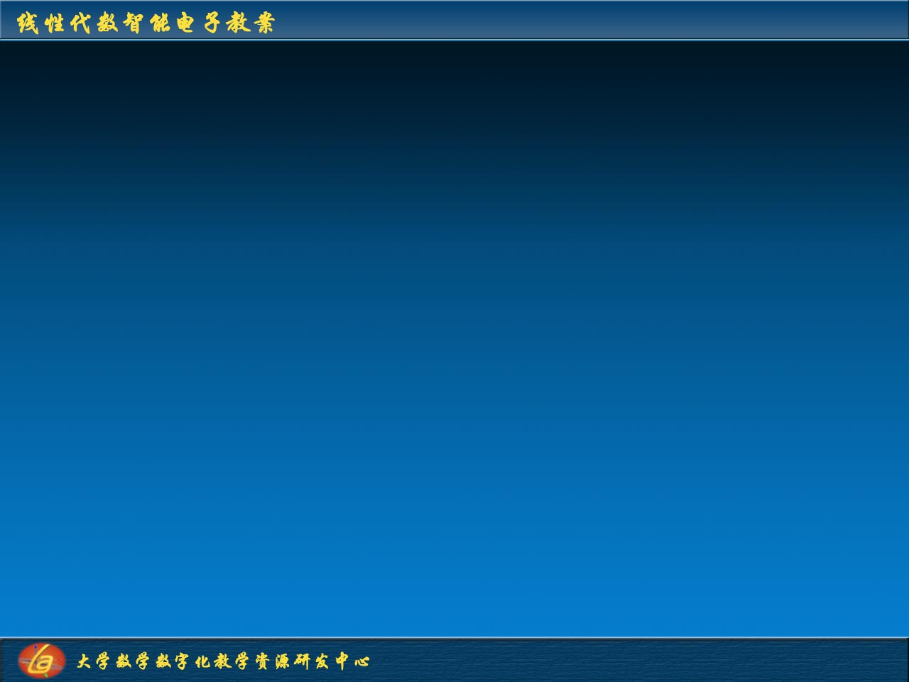

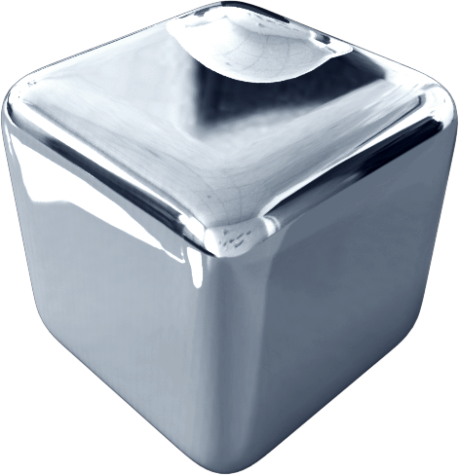
第3.5节 *向量空间
定 义
基和维数
向量的坐标

Slide 2
3.5.1 向量空间的定义
定义2.5.1 设 V 为 n 维向量的集合，且V 非
空，若对 V 中任意向量 α , β 和实数 k，有
α + β ∈ V ，（加法运算的封闭性）
kα ∈ V ，（数乘运算的封闭性）
则称 V 是一个向量空间．
向量空间中一定含有零向量

Slide 3
例 1 三维向量的全体 R³ , 就是一个向量空
间.
因为任意两个三维向量之和仍然是三维向量,
数 λ 乘三维向量也仍然是三维向量, 它们都属于
R³ .
我们可以用有向线段形象地表示三维向量, 从
而向量空间 R³ 可形象地看作以坐标原点为起点
的有向线段的全体.
类似地, n 维向量的全体 R^{n} ,也是一个向量空
间.
不过当 n > 3 时, 它没有直观的几何意义.

Slide 4
例 2 设有集合
V₁ = { x = (0, x₂ , ... , x_{n})^{T} | x₂ , ... , x_{n} ∈ R }
V₂ = { x = (1 , x₂ , ... , x_{n} )^{T} | x₂ , ... , x_{n} ∈ R }
则V₁是一个向量空间.
因为若
a = ( 0 , a₂ , ... , a_{n} )^{T} ∈ V₁ ,
b = ( 0 , b₂ , ... , b_{n} )^{T} ∈ V₁ ,
则
a + b = ( 0 , a₂+b₂ , ... , a_{n} + b_{n})^{T} ∈ V₁ ,
λa = ( 0 , λa₂ , ... , λa_{n} )^{T} ∈ V₁ .

Slide 5
V₂不是向量空间.
因为若
a = (1 , a₂ , ... , a_{n} )^{T} ∈ V₂ ,
则
2a = (2 , 2a₂ , ... , 2a_{n} )^{T} ∉ V₂ .
从另一个角度，因为V₂中不含零向量，所以
它不是向量空间．

Slide 6
定义3.5.2 设 V 是一个向量空间，S 是V 中
的一个非空子集，
若S 对于V 中定义的加法和数
乘运算也构成一个向量空间，
则称 S 是 V 的一
个向量子空间．

Slide 7
例 3 设α₁ , α₂ , … , α_{m} 是一个 n 维向量组,
其一切线性组合构成的集合记为
V = {k₁α₁ + k₂α₂ + … + k_{m}α_{m} | k₁ , k₂ , … , k_{m} ∈R}
则 V 是一个向量空间，且是 R^{n} 的一个子空间．
称作由向量组α₁ , α₂ , … , α_{m}生成的子空间，记作
Span{α₁ , α₂ , … , α_{m} }．

Slide 8
3.5.2 向量空间的基和维数
定义3.5.3 设 V 为向量空间, 如果 r 个向量
α₁ , α₂ , … , α_{r} ∈ V , 且满足
(1) α₁ , α₂ , … , α_{r} 线性无关;
(2) V中任一向量都可由α₁ , α₂ , … , α_{r} 线性
表示，
那么,向量组 α₁ , α₂ , … , α_{r}就称为向量空间 V 的
一组基, r 称为向量空间 V 的维数, 记作dim(V)= r．

Slide 9
注意
(1) 向量空间的维数与向量的维数是两个不同的概念．向量维数是指向量所含有的分量个数，而空间维数是指其基所含有的向量个数．如 R² 中的子空间 V = Span{e₁}．显然，dim(V) = 1，而V中的向量是二维向量．
(2) 若把向量空间V看作向量组，则V的基就是向量组的极大无关组， V的维就是向量组的秩．

Slide 10
只有一个零元素的集合构成一个向量空间，
称为零子空间．
零子空间没有基，它的维数为0．
因为任意 n + 1 个 n 维向量都是线性相关的，
所以任何 n 个线性无关的 n 维向量都可以是向量空
间 R^{n} 的一个基，
由此可知 dim(R^{n}) = n．
所以我们
把 R^{n} 称为 n 维向量空间．

Slide 11
又如, 向量空间
V = { x = (0, x₂ , ... , x_{n})^{T} | x₂ , ... , x_{n} ∈ R }
的一组基可取为:
e₂ = (0 , 1, 0 , ... , 0)^{T} ,
e₃ = (0 , 0 , 1, ... , 0)^{T} ,
............
e_{n} = (0 , 0 , 0 , ... , 1)^{T} .
并由此可知它是 n - 1 维向量空间.

Slide 12
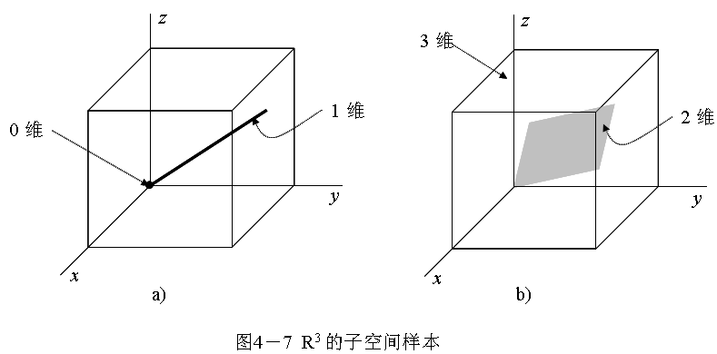
例 4 R³ 的子空间可以用维数分类,见图
0维子空间：
零子空间；
1维子空间：
过原点的直线；
2维子空间：
过原点的平面；
3维子空间：
R³ 本身．

Slide 13
若向量组 α₁ , α₂ , … , α_{r} 是向量空间 V 的一
组基，则V可表示为
V = Span{α₁ , α₂ , … , α_{r} }
= {x = k₁α₁ + k₂α₂ + … + k_{r}α_{r} | k₁ , k₂ , … , k_{r} ∈R}
即V是基所生成的向量空间．

Slide 14
3.5.3 向量的坐标
定义3.5.4 如果在向量空间 V 中取定一组基
α₁ , α₂ , … , α_{r} , 那么 V 中任一向量 α 可唯一地表
示为
α = x₁α₁ + x₂α₂ + … + x_{r}α_{r} ,
数组 x₁ , x₂ , … , x_{r} 称为向量 α 在基 α₁ , α₂ , … , α_{r}
下的坐标.

Slide 15


特别地，在 n 维向量空间 R^{n} 中取单位坐标
向量组
为基，则以x₁ , x₂ , … , x_{n}
为分量的向量 x ，可表示为
x = x₁e₁ + x₂e₂ + … + x_{n}e_{n} ,
可见向量在基 e₁ , e₂ , … , e_{n} 下的坐标就是该向
量的分量.
因此，e₁ , e₂ , … , e_{n} 叫做 R^{n} 中的
自然基.

Slide 16
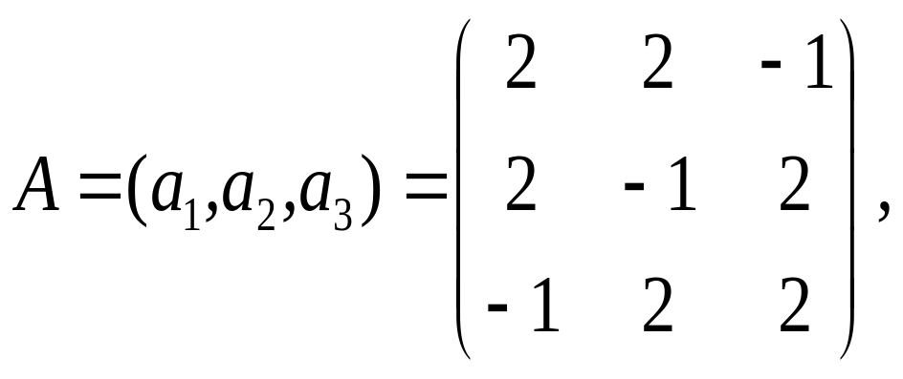
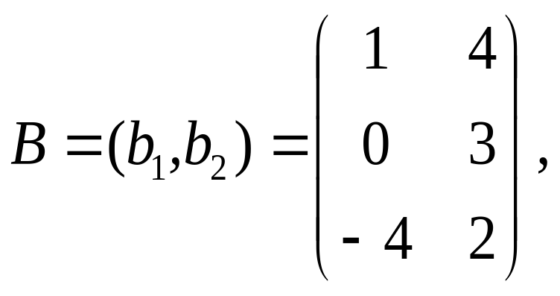
例 5 设
验证 a₁ , a₂ , a₃ 是 R³ 的一组基, 并求 b₁ , b₂ 在这
个基下的坐标.

Slide 17
